Slide 1
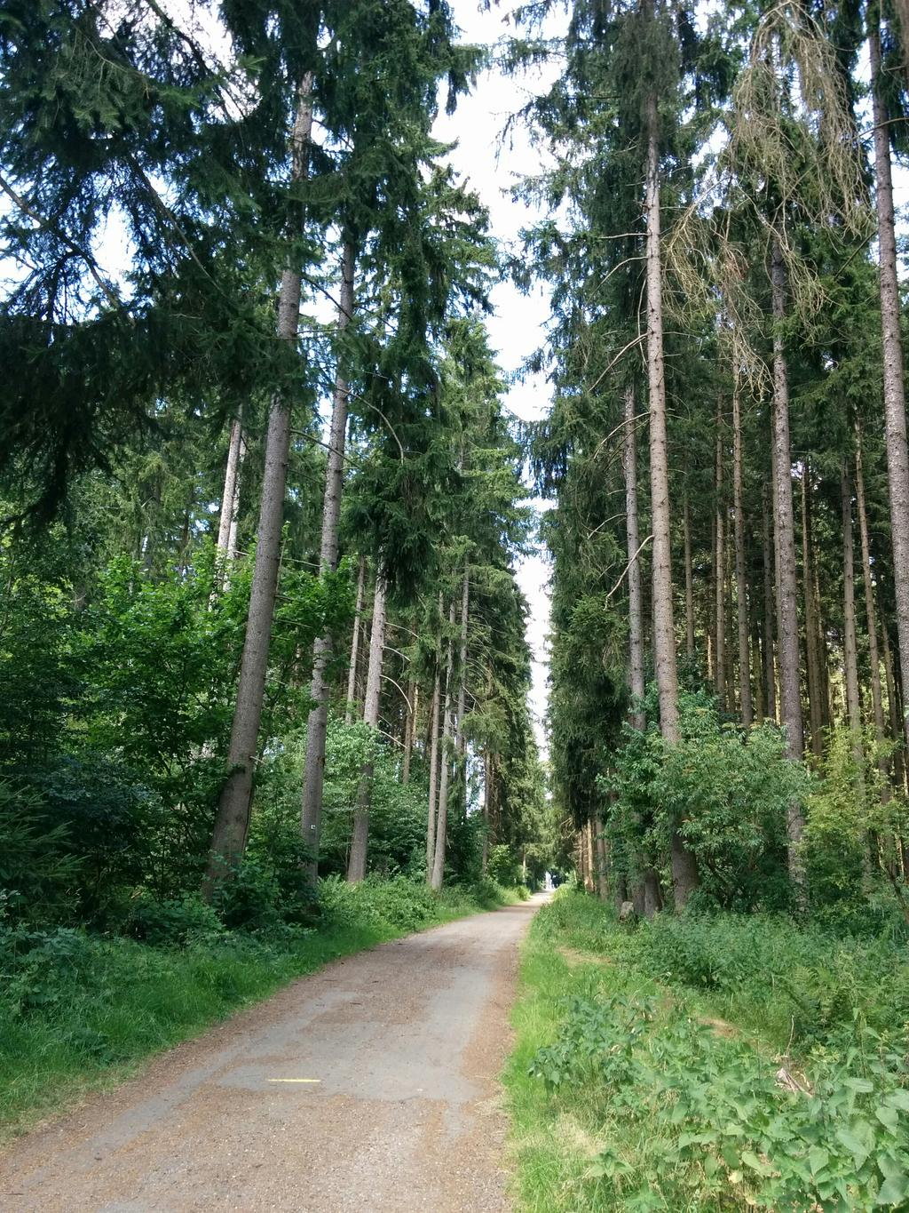
Deutschland als Radfahren Paradies

Slide 2
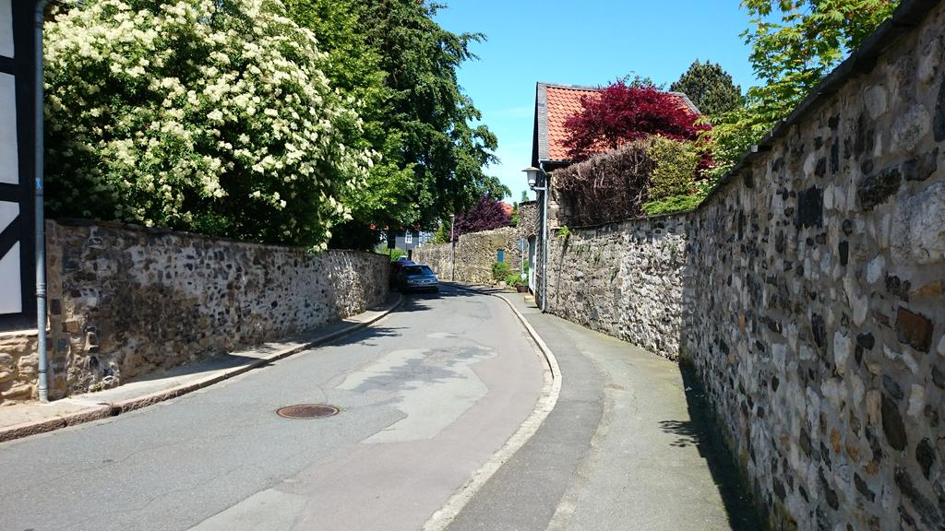
Getrennte Radstreifen

Slide 3
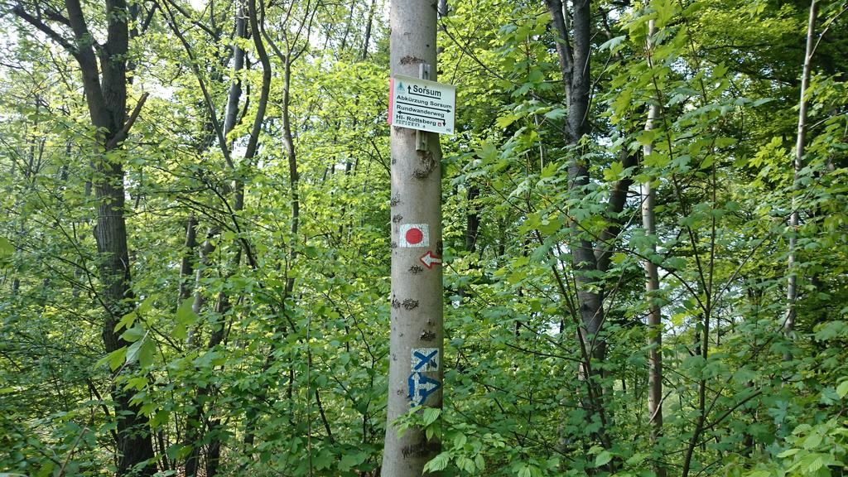
Überalles Schilder für Radfahrer

Slide 4
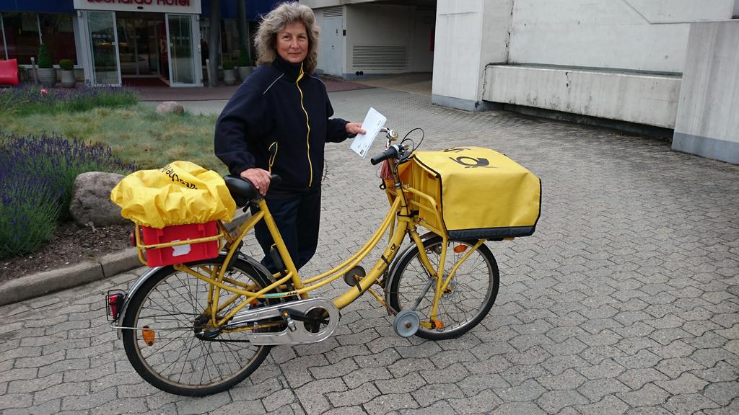
Alle fahren Rad!

Slide 5
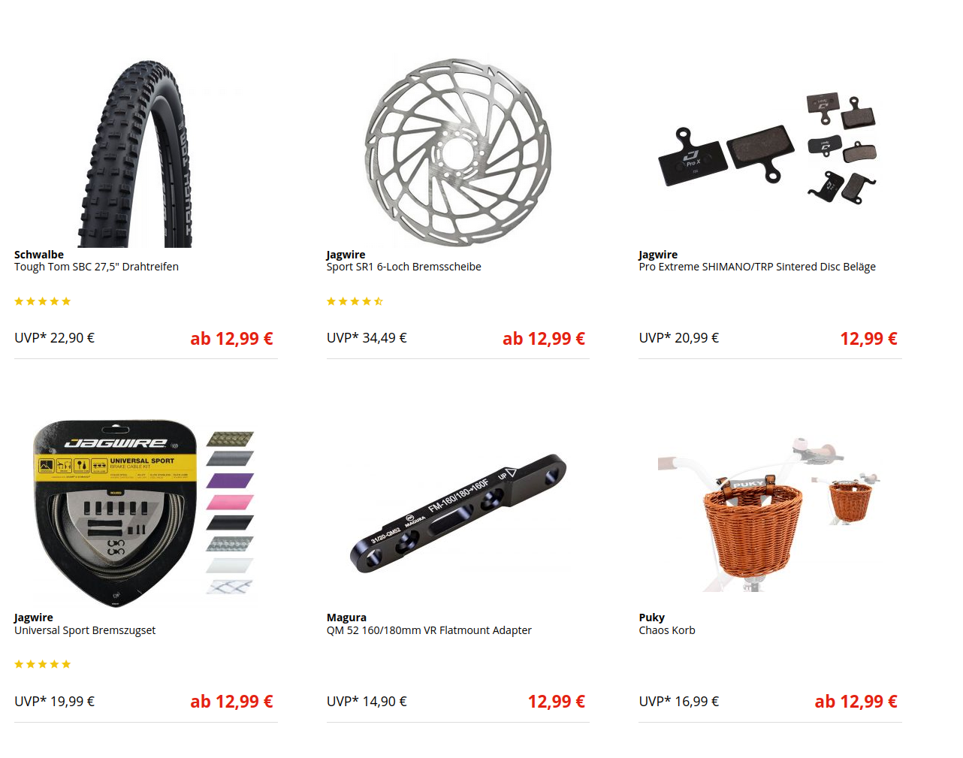
Im Supermarkt verfügbar

Slide 6
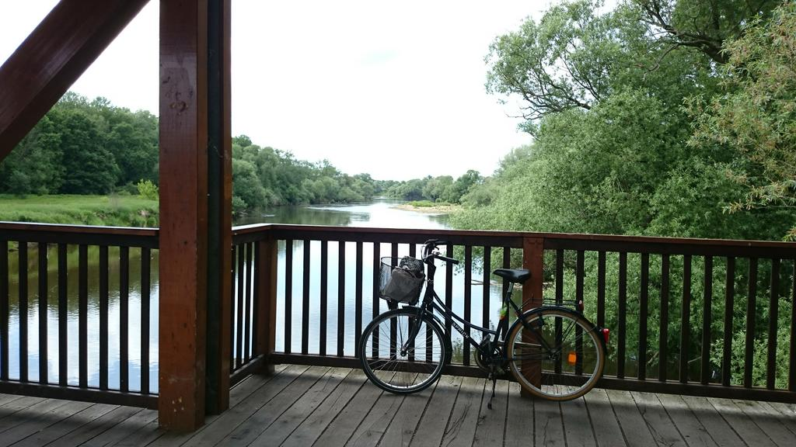
Günstige Mieteräder von Deutsche Bahn

Slide 7
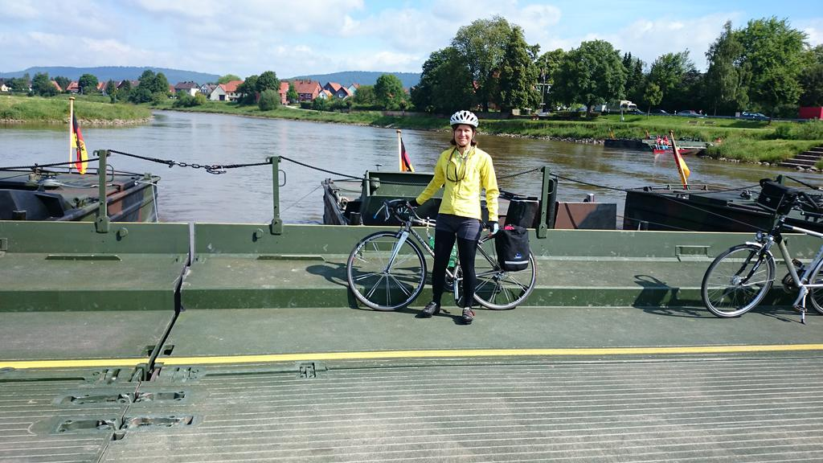
Felgenfeste

Slide 8
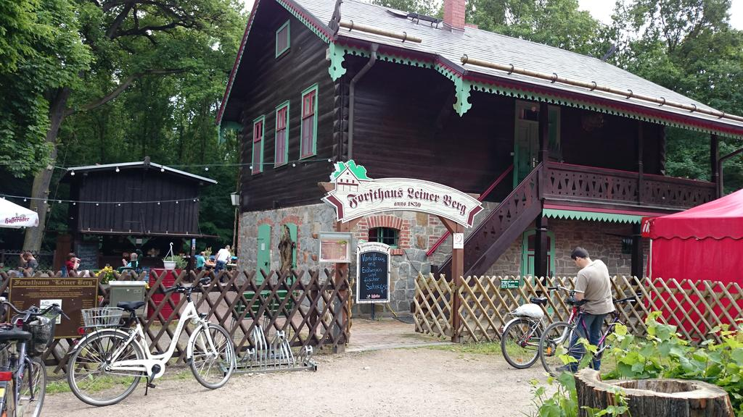
Besondere Unterkünfte für Radfahrer

Slide 9
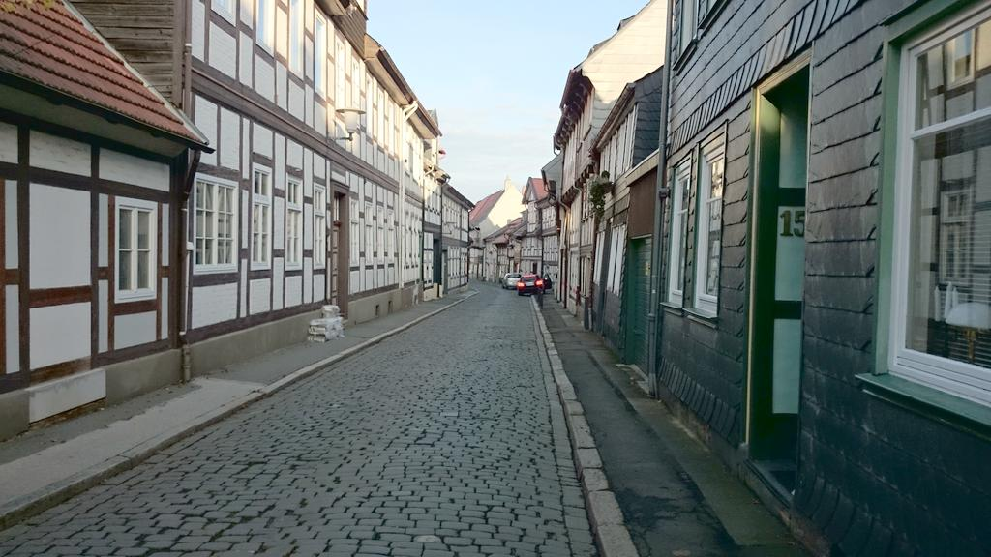
Aber auch ein Problem!

